Slide 1
量子线路消消乐
Quantum Circuit Elimination
大群与你同在

Slide 2
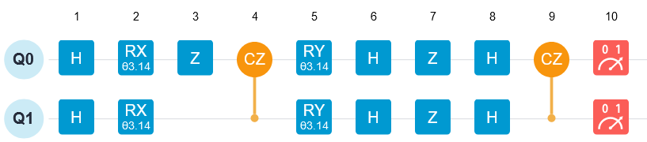
选题概述
教育目的，面向量子计算初学者
熟悉量子线路构建、认识各种量子逻辑门、理解不同门之间的关系
相关理论领域
  基于逻辑门的量子计算 & 量子线路
  量子线路化简
  量子线路等价性验证

Slide 3
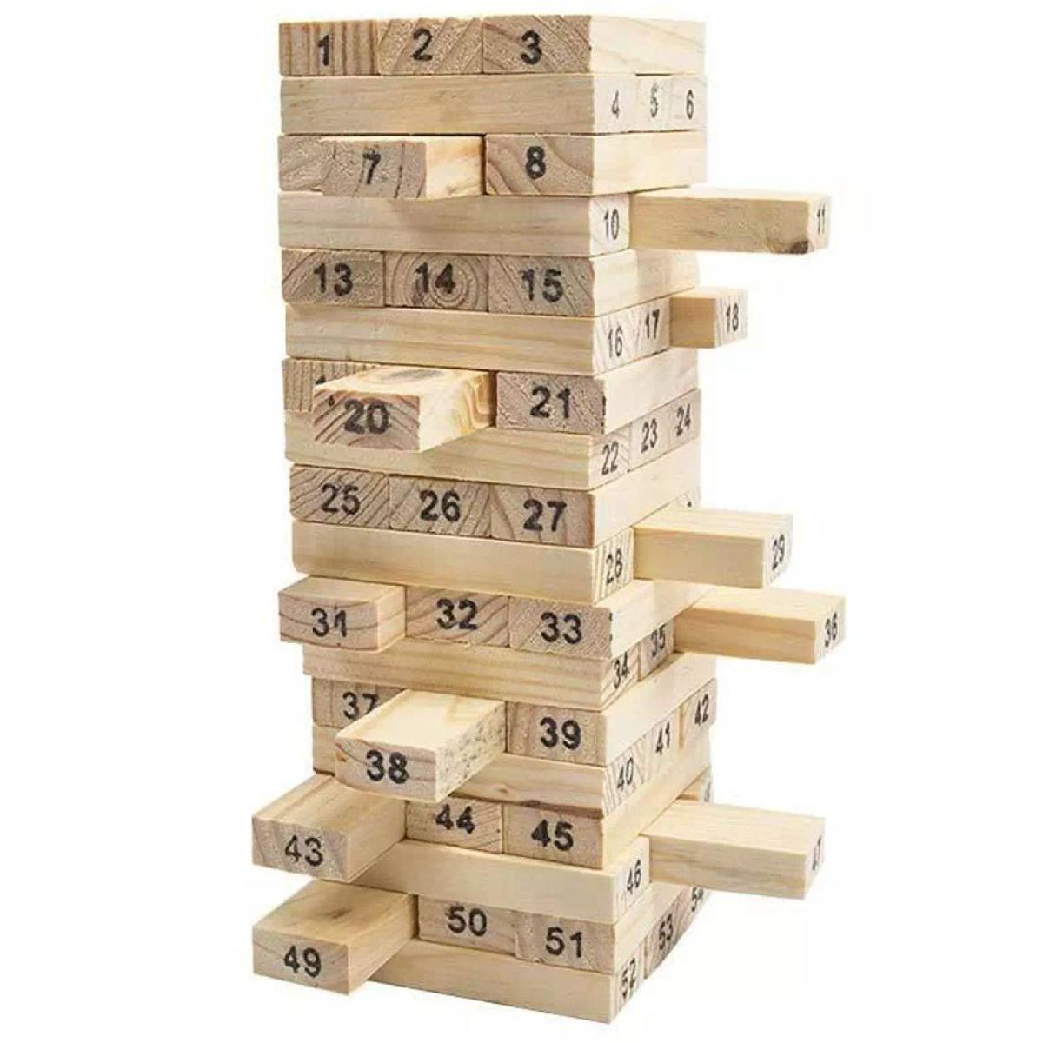
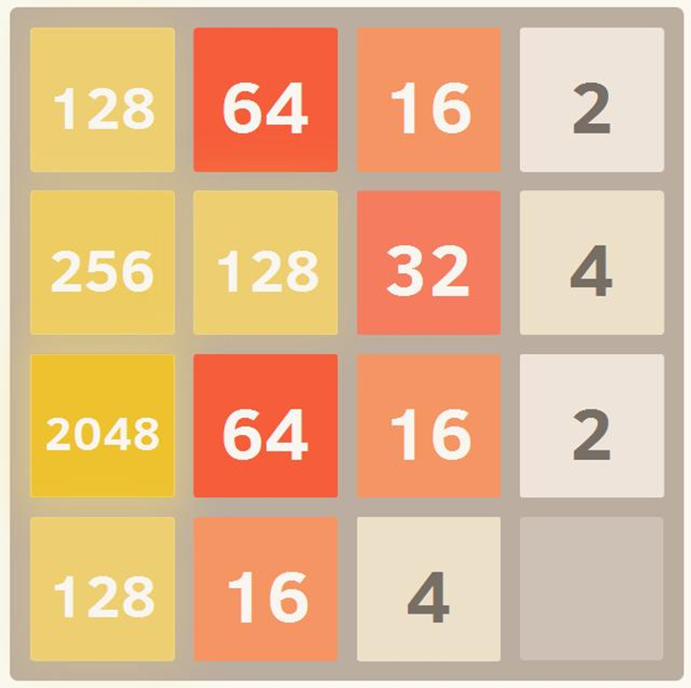
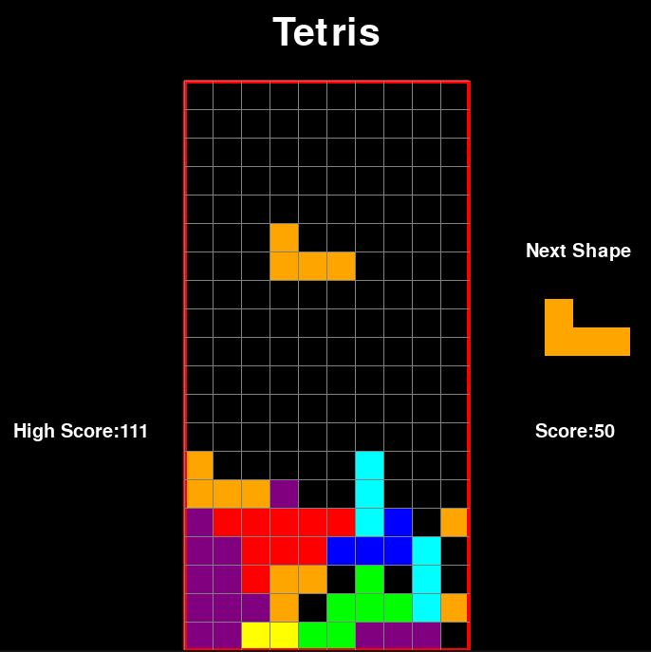
参考游戏
消除类游戏：Tetris、Jenga
数字类游戏：2048
Tetris
Jenga
2048

Slide 4
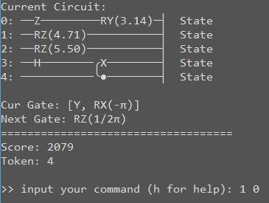
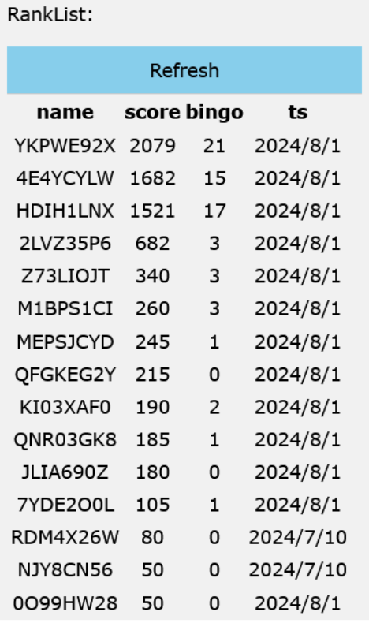
方案设计
玩家将一串随机生成的量子门逐个放入初始空线路中
  可能产生的门：H, X/Y/Z, RX/RY/RZ, S/T/SD/TD, CNOT/CZ, SWAP
玩法规则
  同一条线缆上相邻且互逆的门会被消除(eliminate)，同时产生积分和bingo计数
  同一条线缆上相邻且同类的旋转门会被融合(fuse)为一个门，同时产生积分
  SWAP门的操作语义为：交换线路中任意指定位置的两个单比特门
  按积分的档级扩充当前可拖放门的槽位数 (初始1最大3)
  按bingo计数的一定比例发放删除小道具，用于强制剔除线路中指定位置的门
游戏目标：制定放置门方块的策略，获得更多积分和bingo计数
记录玩家的游玩记录，并制作最高分榜单列表以供展示

Slide 5
方案设计(废弃初稿) - 消除的定义
在初版设计中，我们希望结合专业组赛题二做一个通用的自动线路化简/线路重写的状态机，即消除的概念被定义为
  若完整线路中存在某个子线路的对应酉矩阵为单位阵，则消去这个子线路
  然而，这个问题似乎是 NP 甚至 NP-hard 的！
  只能穷举，没有高效算法来检出所有满足该性质的子线路
考虑退化方案：基于规则的模式匹配系统
  构建重写规则集，如 H-X-H = Z, H-CZ-H = CNOT 等
  需要积累大量重写规则库/等价规则库，且搜索-匹配的计算开销仍然很大
  经讨论评估，在有限的比赛时间内无法完成上述规则匹配系统
最终简化为：只考虑相邻门的同名互逆关系

Slide 6
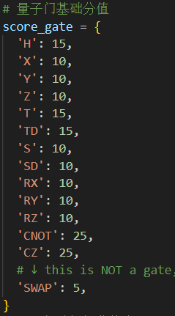
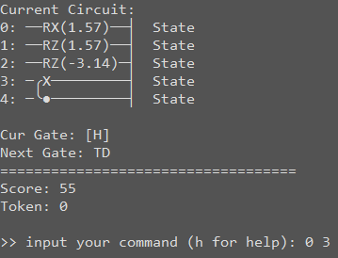
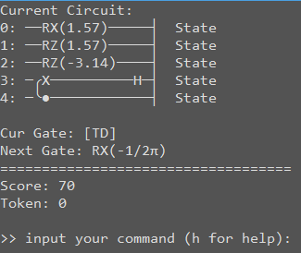
规则示例–追加 (Append)
默认状态下，玩家新放置的门被追加到线路末尾
  获得1倍积分
  每种门的基本分不同，见右表
3号线缆
追加H门

Slide 7
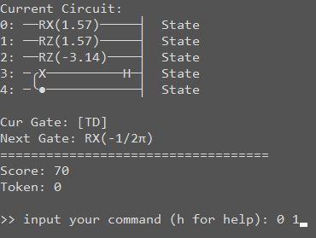
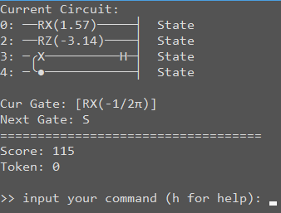
规则示例–消除 (Eliminate)
若同一条线缆上存在相邻且互逆的门，则消除它们
  获得3倍积分，且bingo计数+1
  使用消除小道具也可能发生此情况
1号线缆
消除RZ门

Slide 8
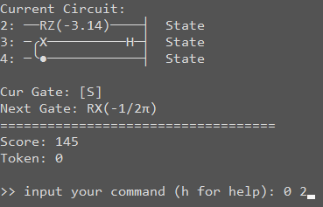
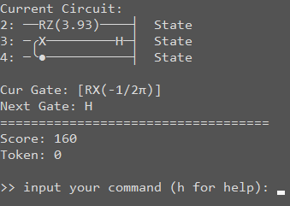
规则示例–融合 (Fuse)
若同一条线缆上存在相邻且同类的旋转门，则融合它们
  旋转门定义为：RX/RY/RZ/X/Y/Z/S/T/SD/TD
  获得1.5倍积分
  使用消除小道具也可能发生此情况
2号线缆
融合RZ门

Slide 9
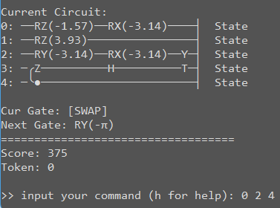
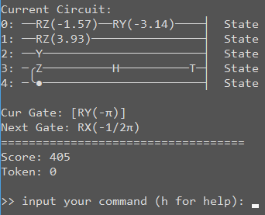
规则示例–SWAP操作
使用SWAP门时，指定线路中存在的两个单比特门，交换它们的位置
交换RX和RY位置
引发
RX消除

Slide 10
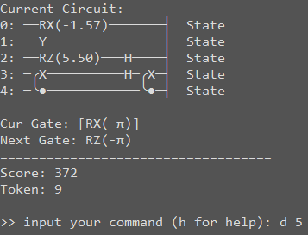
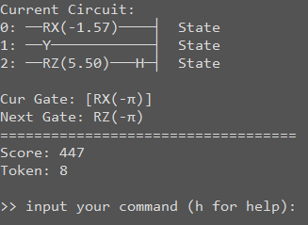
规则示例–删除小道具
使用删除小道具时，指定线路中存在的一个门，删除它，并尝试引发消除与融合
  每5次bingo计数，发放一个删除小道具 (Token)
删除
第5个门H
引发
CNOT消除

Slide 11
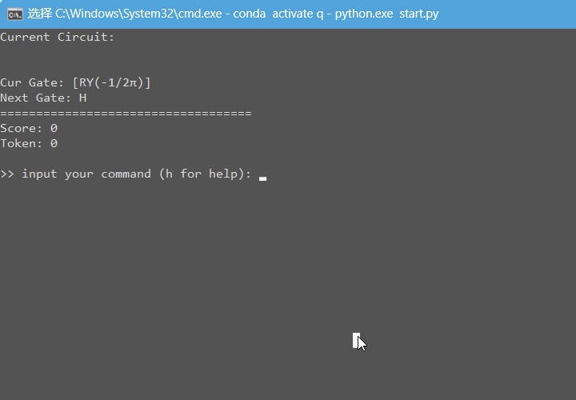
综合示例

Slide 12
感谢观看
作品名 - 量子线路消消乐
队名 - 大群与你同在

